Slide 1

IF-5100 Administración de bases de datos
Informática Empresarial
Clase 3 – Organización física de archivos

Slide 2
Agenda
Organización física de archivos
Otras arquitecturas de almacenamiento de datos
Defragmentation de disco
Organizaciones primarias de archivos
Estructura de indexación para ficheros
Laboratorio

Slide 3

¿Podría el usuario obtener la información deseada en el formato apropiado y en un tiempo conveniente?

Slide 4

“Tiempo conveniente”, puede expresarse generalmente como tiempo de respuesta aceptable.

Slide 5

La “información deseada” y el “formato apropiado” no se afectan por la organización física de datos, pero el tiempo de respuesta sí.

Slide 6
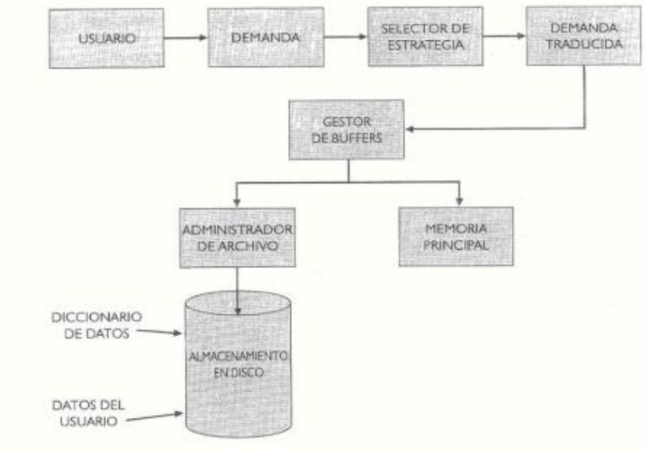
El selector de estrategia (usualmente el software que transforma una consulta del usuario en una forma efectiva para su posterior ejecución) traduce la orden del usuario a su forma mas eficiente para su ejecución.

Slide 7
La orden traducida activa entonces al administrador de buffer, que
controla el movimiento de datos entre la memoria principal y el
almacenamiento en disco.

Slide 8
El administrador de archivos da soporte al administrador de buffer
administrando la reserva de localizaciones de almacenamiento en disco y las
estructuras de datos asociadas.

Slide 9

Organización física de archivos
La memoria principal (RAM) es el almacenamiento intermedio usado por los datos que están disponibles para las operaciones del usuario.
Aquí es donde reside la ejecución del programa.
Como los datos se necesitan por el programa para ejecutar sus funciones, se transmiten estos desde el almacenamiento secundario a la memoria principal.
Aunque la memoria principal puede ser capaz de almacenar varios megabytes de datos, es normalmente muy pequeña para almacenar la base de datos completa, por lo que es necesario el almacenamiento secundario.

Slide 10

Organización física de archivos
La organización física de archivos se refiere a cómo los datos se almacenan realmente en los dispositivos de almacenamiento, más allá de lo lógico (tablas, filas, columnas).
Importancia
Protegerlos
Impacta directamente en el rendimiento
Define tiempos de lectura/escritura
Afecta la eficiencia de consultas de SQL

Slide 11
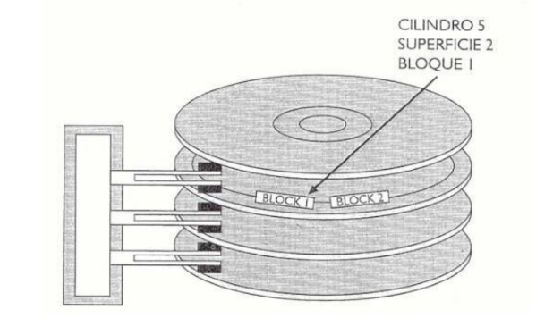
Medios físicos de almacenamiento
Disco duro mecánico (HDD)
¿Cómo funciona?
Utiliza platos magnéticos que giran
Un cabezal se mueve para leer/escribir datos
Los datos se organizan en:
Pistas (tracks)
Sectores
Cilindros

Slide 12
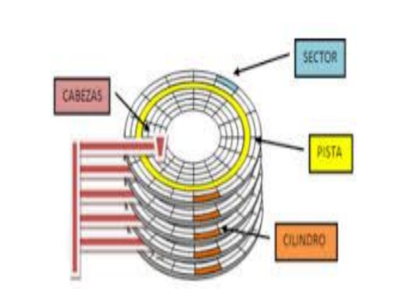
Medios físicos de almacenamiento
Disco duro mecánico (HDD)
Características
Acceso mas lento (movimiento mecánico)
Más barato
Mayor capacidad
Conceptos clave
Seek time: tiempo en mover el cabezal
Rotational Latency: esperar a que el sector pase

Slide 13
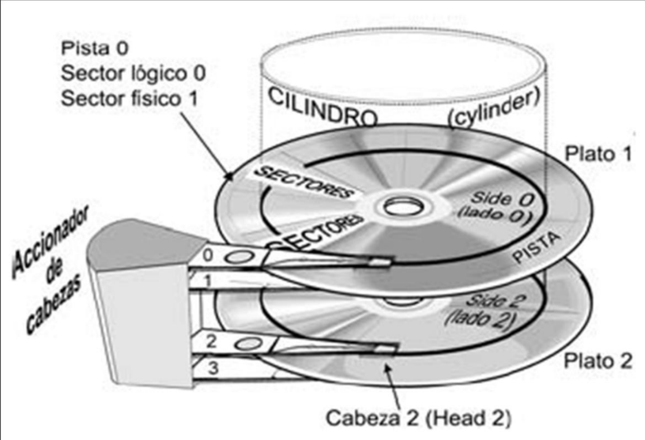

Slide 14
Factores de rendimiento del disco HHD
En general, hay cuatro factores que directamente afectan a la velocidad, con la que los datos se transfieren a y desde el almacenamiento en disco:
1. Tiempo de posicionamiento (access motion time),
2. Tiempo de activación de la cabeza,
3. Retraso de rotación y
4. Razón de transferencia.

Slide 15

Medios físicos de almacenamiento
Disco de estado solido (SSD)
¿Cómo funciona?
Usa memoria flash (NAND)
No tiene partes móviles
Características
Acceso muy rápido
Meno latencia
Mas costoso por GB

Slide 16
Medios físicos de almacenamiento
Disco de estado solido (SSD)
Ventajas vs HDD
Lecturas aleatorias mucho más rápidas
Menor consumo energético
Mayor durabilidad física

Slide 17
Comparación rápida
Característica | HDD | SSD
Velocidad | Baja | Alta
Latencia | Alta | Muy baja
Precio | Bajo | Alto
Movimiento | Sí | No

Slide 18

¿Cómo se almacenan los datos?
En bases de datos
Los datos se almacenan en bloques o páginas (ej: 8KB en SQL Server)
Cada página contiene:
Filas de datos
Metadatos
Las páginas se agrupan en extends
Importante
El acceso se hace por páginas, no por filas individuales
Notes:
📦 1. “Las páginas se agrupan en extents”
🧠 Idea básica
La base de datos no guarda datos sueltos
Los guarda en bloques llamados páginas (ej: 8 KB)
Y esas páginas se agrupan en algo más grande llamado extent
📚 Analogía (muy buena para clase)
Imagina una biblioteca:
📄 Página → una hoja de un libro
📘 Extent → un conjunto de hojas juntas (un cuadernillo)
👉 Es más eficiente manejar grupos de páginas que una por una.
⚙️ ¿Por qué existen los extents?
Porque:
Leer 1 página = lento ❌
Leer varias páginas juntas = más rápido ✅
👉 El disco trabaja mejor con bloques grandes
🎯 Resumen fácil
Un extent es un grupo de páginas que la base de datos usa para almacenar datos de forma más eficiente.

Slide 19

Desfragmentación de disco
¿Qué es la fragmentación?
La fragmentación ocurre cuando un archivo se guarda en partes separadas dentro del disco en lugar de estar continuo.
Ejemplo:
Un archivo grande se divide en varios bloques
Estos bloques quedan dispersos en diferentes sectores del disco

Slide 20
Desfragmentación de disco
¿Por qué ocurre?
Eliminación de archivos
Inserciones constantes
Actualizaciones de datos
Resultado:
Espacios libres intermedios
Nuevos datos se acomodan donde haya espacio disponible

Slide 21
Desfragmentación de disco
Fragmentación en HDD
En discos mecánicos:
Problema:
El cabezal tiene que moverse a múltiples ubicaciones
Aumenta el seek time
Impacto:
Lecturas más lentas
Escrituras menos eficientes

Slide 22
Desfragmentación de disco
¿Qué hace la desfragmentación?
La desfragmentación reorganiza los datos para que:
Los archivos estén en bloques contiguos
Se reduzcan los movimientos del cabezal
Se optimice el acceso a datos
Beneficios
Mejora la velocidad de lectura
Reduce el tiempo de acceso
Optimiza el rendimiento general del sistema

Slide 23
Desfragmentación de disco
Antes vs Después
Antes (fragmentado):
[Parte1] [Parte3] [Parte2] [Parte4]
Después (desfragmentado):
[Parte1][Parte2][Parte3][Parte4]

Slide 24
Desfragmentación de disco
Importante: SSD NO se desfragmenta
En discos SSD
No hay cabezal mecánico
No hay movimiento físico
Problema
Desfragmentar puede reducir la vida útil
En su lugar se usa
TRIM (optimización automática)

Slide 25
Desfragmentación de disco
Relación con bases de datos
Aunque el sistema operativo maneja la desfragmentación, en bases de datos también existe fragmentación interna:
Índices fragmentados
Páginas desordenadas
Ejemplo en SQL Server
Se pueden usar comandos como:
REORGANIZE → reorganiza páginas parcialmente
REBUILD → reconstruye el índice completamente
Beneficio:
Mejora rendimiento de consultas
Reduce lecturas innecesarias

Slide 26

Otras arquitecturas de almacenamiento de datos
Almacenamiento local
Disco dentro del servidor
Bajo costo
Alto control

Slide 27
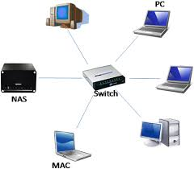
Otras arquitecturas de almacenamiento de datos
Almacenamiento en red (NAS)
Network Attached Storage
Acceso vía red
Compartido entre múltiples servidores

Slide 28
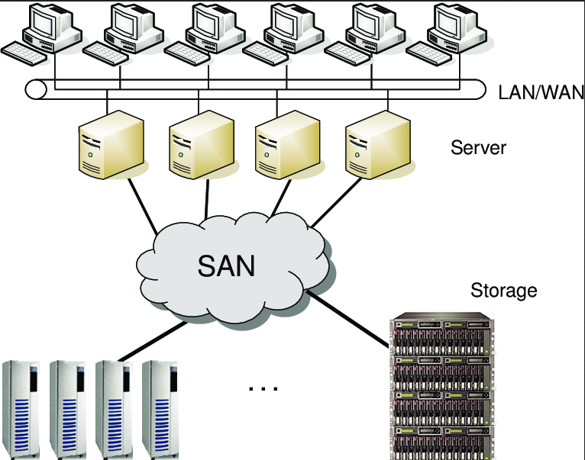
Otras arquitecturas de almacenamiento de datos
Storage Area Network (SAN)
Red dedicada para almacenamiento
Alto rendimiento
Usado en entornos empresariales

Slide 29

Otras arquitecturas de almacenamiento de datos
Almacenamiento en la nube
Azure, AWS, GCP
Escalable
Pago por uso
Ejemplo
Bases de datos como servicio (DBaaS)

Slide 30
Organizaciones primarias de archivos
Define cómo se organizan los registros dentro de un archivo
Heap (Sin orden)
Características:
No hay orden específico
Inserciones rápidas
Búsquedas lentas (scan completo)
Uso:
Tablas temporales
Datos que cambian mucho

Slide 31
Organizaciones primarias de archivos
Secuencial (Ordenado)
Características:
Ordenado por un campo (ej: ID)
Búsquedas más rápidas que heap
Inserciones más costosas

Slide 32
Organizaciones primarias de archivos
Hash
Características:
Usa una función hash
Acceso rápido por clave exacta
Limitación:
No sirve para rangos
Notes:
⚠️ Problema (importante mencionar)
👉 Colisiones
Dos datos pueden dar el mismo número
Ej:
"Ana" → 5
"Luis" → 5
👉 Hay que manejar eso (listas, encadenamiento, etc.)

Slide 33
Organizaciones primarias de archivos
Indexado
Usa estructuras adicionales (índices)
Mejora acceso a datos

Slide 34
Estructuras de indexación para ficheros (Índices SQL)
Los índices son estructuras que permiten buscar datos rápidamente sin recorrer toda la tabla.
¿Qué es un índice?
Es como el índice de un libro:
Apunta a la ubicación del dato
Evita leer todo

Slide 35
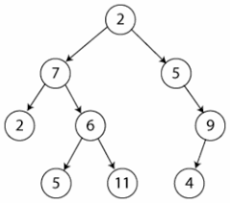
Estructuras de indexación para ficheros (Índices SQL)
Índices B-Tree (los más comunes)
Estructura:
Árbol balanceado
Nodos con claves
Permite búsquedas logarítmicas
Operaciones:
Búsqueda: O(log n)
Inserción: O(log n)
Notes:
🌳 3. Índices B-Tree (los más usados)
🧠 Idea básica
Es una estructura en forma de árbol que: 👉 Permite buscar datos rápidamente sin revisar todo
📚 Analogía (tipo libro)
Imagínate un índice de libro:
Buscas "Base de datos"
Vas a la letra B
Luego a la sección específica
👉 No lees todo el libro
🌲 Cómo funciona
Tiene niveles:
Raíz
Nodos intermedios
Hojas (donde están los datos)
🔍 Ejemplo visual simple
[50] / \ [20] [80] / \ / \ [10] [30] [70] [90]
👉 Buscas 30:
30 < 50 → izquierda
30 > 20 → derecha
Llegas directo
⚡ Ventaja
Muy rápido (logarítmico)
Sirve para:
búsquedas exactas
rangos (ej: >, <)

Slide 36
Estructuras de indexación para ficheros (Índices SQL)
Clustered Index
Características:
Ordena físicamente los datos
Solo puede haber uno por tabla
Ejemplo:
Tabla ordenada por ID
Notes:
🔑 4. Índice Clustered
🧠 Idea básica
👉 Ordena los datos reales físicamente
📚 Analogía
Es como un diccionario:
Las palabras están ordenadas
No necesitas buscar aparte
📌 Características
Solo puede haber 1 por tabla
Define el orden físico de los datos
🔍 Ejemplo
Si el índice es por ID:
1 → Juan 2 → María 3 → Pedro
👉 Los datos están guardados en ese orden
🎯 Resumen fácil
El clustered index ordena la tabla físicamente.

Slide 37
Estructuras de indexación para ficheros (Índices SQL)
Non-Clustered Index
Características:
Estructura separada
Contiene punteros a los datos
Puede haber varios
Notes:
🔵 5. Índice Non-Clustered
🧠 Idea básica
👉 Es una estructura separada que apunta a los datos
📚 Analogía (muy clara)
Es como el índice de un libro:
Ves "Capítulo 5 → página 120"
Luego vas a esa página
👉 El índice NO tiene el contenido, solo la referencia
📌 Características
Puede haber muchos
No cambia el orden físico
🔍 Ejemplo
Índice por nombre:
"Juan" → fila 1 "María" → fila 2
👉 El índice apunta a dónde está el dato

Slide 38
Estructuras de indexación para ficheros (Índices SQL)
Tipo | Qué hace
Clustered | Ordena los datos
Non-Clustered | Apunta a los datos
Notes:
🔵 5. Índice Non-Clustered
🧠 Idea básica
👉 Es una estructura separada que apunta a los datos
📚 Analogía (muy clara)
Es como el índice de un libro:
Ves "Capítulo 5 → página 120"
Luego vas a esa página
👉 El índice NO tiene el contenido, solo la referencia
📌 Características
Puede haber muchos
No cambia el orden físico
🔍 Ejemplo
Índice por nombre:
"Juan" → fila 1 "María" → fila 2
👉 El índice apunta a dónde está el dato

Slide 39
Estructuras de indexación para ficheros (Índices SQL)
Índices compuestos
Basados en múltiples columnas
Ejemplo: (Nombre, Apellido)
Índices únicos
No permiten duplicados

Slide 40
Estructuras de indexación para ficheros (Índices SQL)
Consideraciones importantes sobre índices
Ventajas:
Aceleran consultas SELECT
Mejoran filtros y joins
Desventajas:
Consumen espacio
Ralentizan INSERT, UPDATE, DELETE

Slide 41
Estructuras de indexación para ficheros (Índices SQL)
Buenas prácticas
Crear índices en:
Columnas usadas en WHERE
JOINs
Evitar:
Demasiados índices
Analizar con:
Execution Plans
Notes:
“La base de datos no busca datos fila por fila… usa estructuras inteligentes como páginas, extents, índices y árboles para encontrarlos en milisegundos.”

Slide 42
Laboratorio

Slide 43
¡Muchas Gracias!

